Slide 1
Final review (1) مُرَاجَعَة نِهَائِيَّة (1)
Dr. Ehab Atta

Slide 2
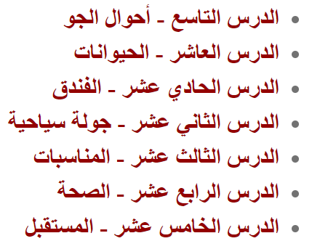

Slide 3
(1) أَحْوَال الجَوّ

Slide 4
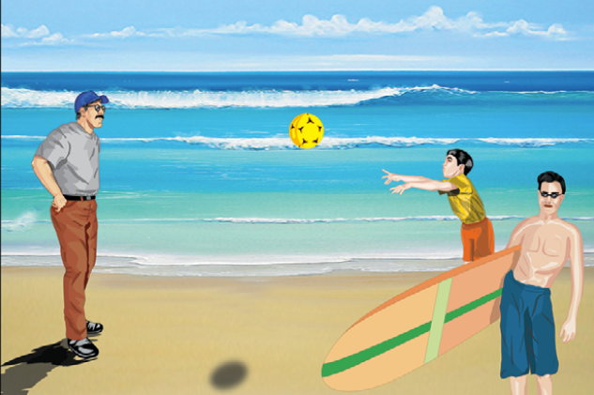
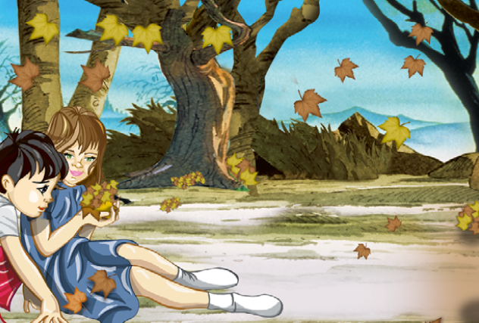
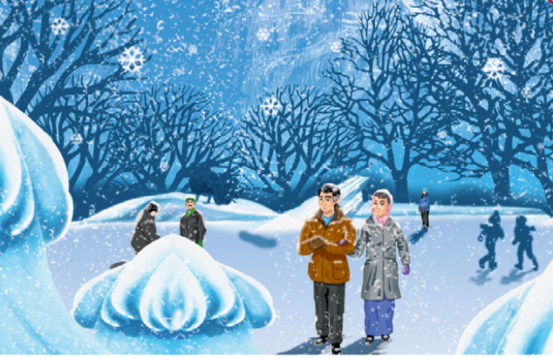
فُصُول السَّنَة
الصَّيْف
الخَرِيف
الشِّتَاء
الرَّبِيع

Slide 5
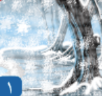
الجَوُّ مُثْلِج

Slide 6
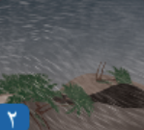
الجَوُّ عَاصِف

Slide 7
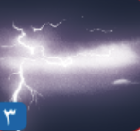
ظَهَرَ البَرْق في السَّمَاء

Slide 8
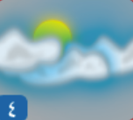
الجَوُّ غَائِم

Slide 9
الجَوُّ بَارِد

Slide 10
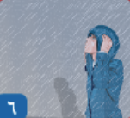
الجَوُّ مُمْطِر

Slide 11
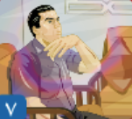
الجَوُّ حَارٌّ

Slide 12
الجَوُّ مُشْمِسٌ

Slide 13
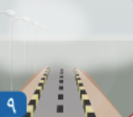
هُنَاكَ ضَبَاب فِي الشَّارِع

Slide 15
(2) الحَيَوَانَات

Slide 16
الحَيَوَانَات
الأَلِيفَة
المُفْتَرِسَة
الحِمَار
الخَرُوف
البَقَرَة
الحِصَان
النَّسْر
الأَسَد
الدُّب
النَّمِر
العُصْفُور
القِطَّة
الأَفْعَى
البَبَّغاء
العَقْرَب
الكَلْب

Slide 17
الحَيَوَانَات الأَلِيفَة
حَظِيرَة
يُغَنِّي
مُرَاقَبَة
بَيْت الدَّجَاج

Slide 18
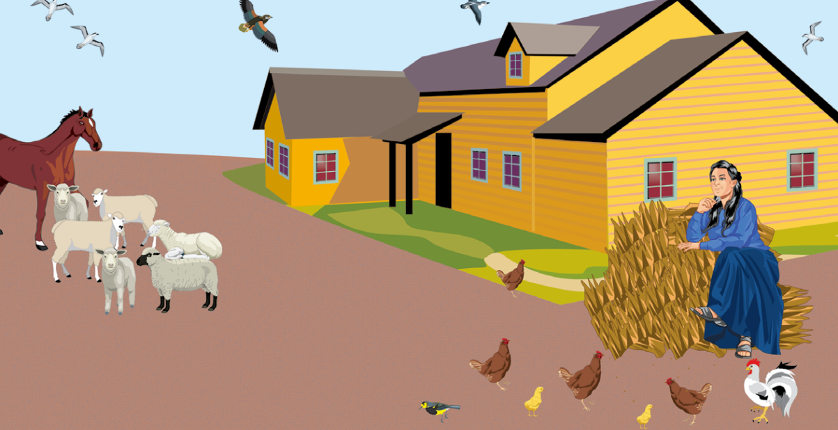
النَّصُّ الأَوَّل الحَيَوَانَات فِي الرِّيف

Slide 19
هِيَ تَعِيش فِي بَيْتٍ رِيفِي جَمِيل
هِيَ تُحِبُّ الحَيَوَانَات كَثِيرًا
بَيَان فَتَاة لَطِيفَة

Slide 20
وَلَا تَشْعُر بِالتَّعَب أَو المَلَل
لِذَلِكَ تَعْتَنِي بِالحَيَوَانَات طُوَالَ النَّهَار

Slide 21
وَتُخْرِج الخِرَاف وَالحِصَان مِن الحَظِيرَة
ثُمَّ تَذْهَب لِبَيْت الدَّجَاج لِتَضَع لَهَا الطَّعَام وَالمَاء
هِيَ تَسْتَيْقِظ مُبَكِّرًا

Slide 22
تُحِب مُرَاقَبَة الطُّيُور فِي السَّمَاء
إِنَّهَا سَعِيدَة بِعَمَلِها
تُغَنِّي مَعَ العَصَافِير

Slide 23
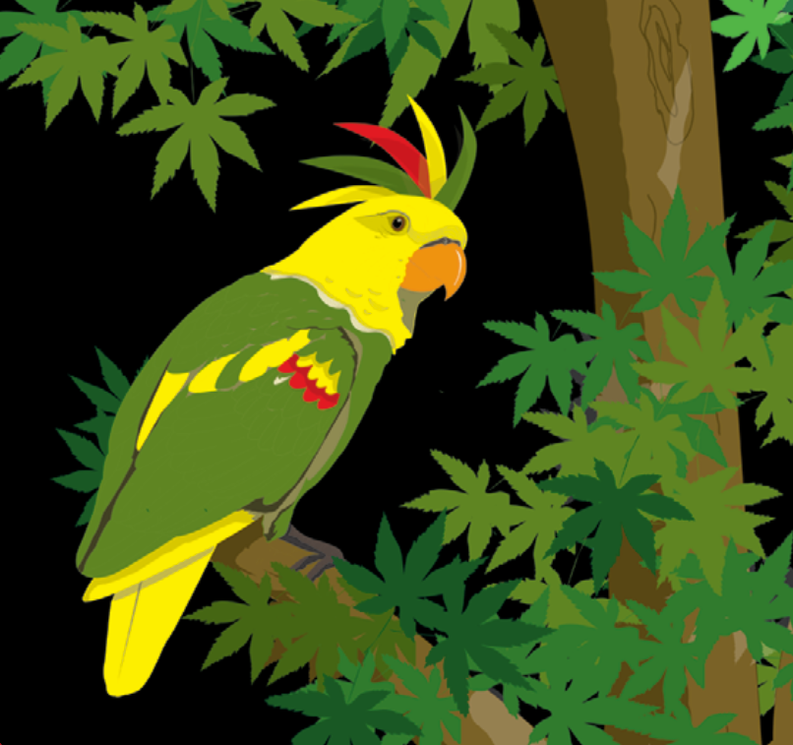
النَّصُّ الثَّانِي الببَّغَاء

Slide 24
البَبَّغَاء
ذَكِيّ
شُجَاع
يَتَسَلَّق الأَشْجَار
مِنْقَار
يُقَلِّد الأَصْوَات

Slide 25
اسْمِي طَائِر البَبَّغَاء.

Slide 26
يَقُول النَّاس إِنِّي طَائِر جَمِيل وَذَكِيّ.

Slide 27
لَكِنَّنِي قَوِيٌّ وَشُجَاع أَيْضًا، فَأَنَا أُحِبُّ أَنْ أَتَسَلَّق الأَشْجَار العَالِيَة بِمِنْقَارِي القَوِيّ

Slide 28
أُحِبّ أَنْ أُقَلِّد أَصْوَات الحَيَوَانَات وَالإِنْسَان أَيْضًا. لِذَلِكَ هُوَ يُحِبُّنِي

Slide 29
طَعَامِي المُفَضَّل الخُضْرَة وَالفَوَاكِه.

Slide 30
أَسْتَطِيع العَيْش فِي أَمَاكِن مُخْتَلِفَة.

Slide 31
أُحِب اللَّعِب كَثِيرًا.

Slide 32
أَرْجُو أَنْ أَكُون الطَّائِر المُفَضَّل عِنْدَكُم.

Slide 34
(3) الفُنْدُق

Slide 35
الفُنْدُق
الغُرْفَة
الجَنَاح
المَسْبَح
المَطْعَم
المِفْتَاح
الأُجْرَة

Slide 36
أَفْعَال
يَحْجِز
يُطِلُّ عَلَى...
يَرْكَب
يَحْمِل
يَشْمَل

Slide 37
صِفَات
مَحْجُوز
وَاسِع
كَبِير
غَالٍ
بِطَاقَة الائْتِمَان
كَلِمَة السِّر

Slide 38
العَامِل
مُوَظَّف الاسْتِقْبَال
الخَادِم

Slide 39
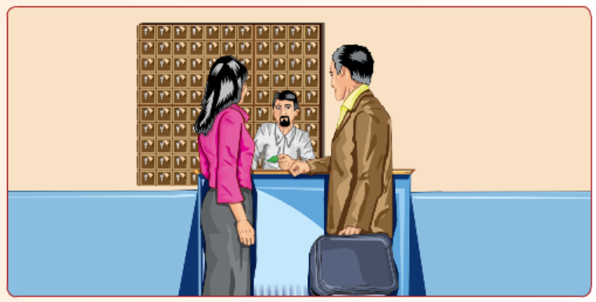
النَّصّ الحَجْز فِي الفُنْدُق

Slide 40
مَرْحَبًا
أَهْلًا وَسَهْلًا

Slide 41
كَيْفَ أُسَاعِدُك؟
أُرِيدُ غُرْفَةً جَيِّدَة

Slide 42
كَيْفَ تُرِيدُهَا؟
أُرِيدُهَا كَبِيرَة،
وَلَهَا شُرْفَة تُطِلُّ عَلَى البَحْر

Slide 43
مَا رَأْيُك أَنْ تَأْخُذ جَنَاحًا؟
دَعْنِي أَسْأَل زَوْجَتِي

Slide 44
مَا رَأْيُكِ يَا رِيم؟
فِكْرَة جَيِّدَة

Slide 45
ثَلَاثُ مِئَة وَعِشْرُون دُولَارًا
كَمْ أُجْرَة الجَنَاح فِي اللَّيْلَة؟

Slide 46
حَسَنٌ سَأُعْطِيك الجَنَاح بِمِئَتَيْن وَثَمَانِينَ دُولَارًا
هَذَا كَثِير جِدًّا

Slide 47
مُمْتَاز شُكْرًا لَك

Slide 49
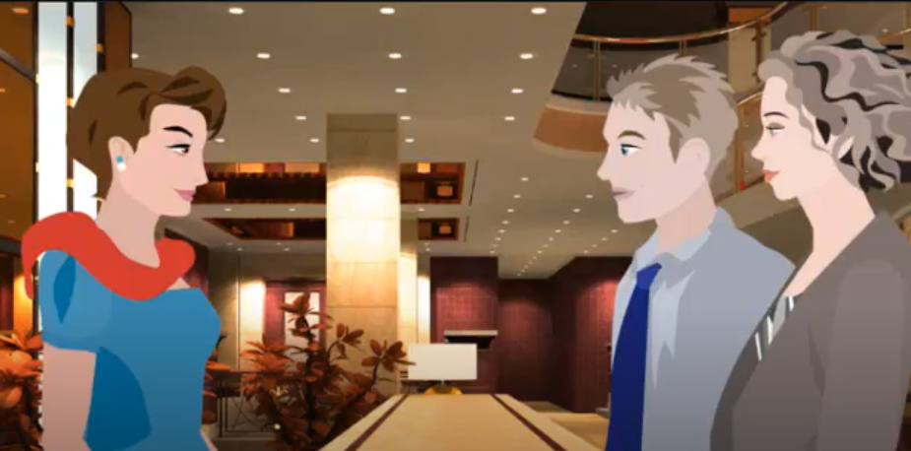
https://youtu.be/OjBIwDLEVKA

Slide 50
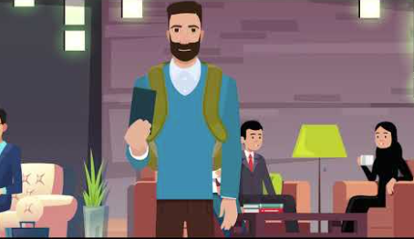
https://www.youtube.com/watch?v=OJRxjifxDGc&t=3s

Slide 51
(4) جَوْلَة سِيَاحِيَّة

Slide 52
أَمَاكِن تَارِيخِيَّة
مَعْبَد
مَقْبَرَة
قَنْطَرَة
قَلْعَة
مُتْحَف
حِصْن
مَسْرَح

Slide 53
صِفَات
حُلُم
قَبِيح
أَحْجَار
أَعْمِدَة
جَمِيل
تَارِيخِيّ
قَدِيم

Slide 54
أَفْعَال
يَقَع... فِي
يَزُور
قَابَل
يُحَارِب
يَتَعَرَّف / يَعْرِف

Slide 55
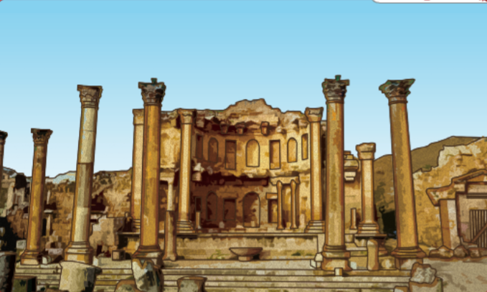
النَّصُّ الأَوَّل مَدِينَة تَدْمُر

Slide 56
يَزُورُهَا السَّائِحُون مِنْ كُلِّ مَكَان
لِيَعْرِفُوا تَارِيخ هَذِهِ المَدِينَة
تَقَع مَدِينَة تَدْمُر فِي سُورْيَة

Slide 57
التِي حَارَبَتْ الرُّومَان بِضْع سِنِين.
كُلُّ مَنْ يَذْهَب إِلَى تَدْمُر يَرَى:
وَيَعْرِفُوا تَارِيخ المَلِكَة زَانُوبْيَة

Slide 58
2- المَعَابِد القَدِيمَة
3- المَقَابِر التَّارِيخِيَّة
1- القَنَاطِر

Slide 59
الَّتِي لَمْ يَبْقَ مِنْهَا إِلَّا الأَعْمِدَة
وَبَعْضَ الأَحْجَار القَدِيمَة فَقَطْ
4- بَعْضَ الأَبْنِيَة

Slide 60
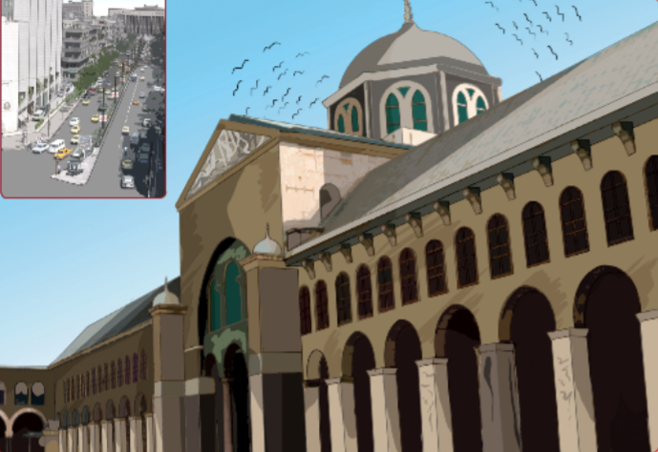
النَّصُّ الثَّانِي مَدِينَة دِمَشْق

Slide 61
هل ذهبتَ إلى مدينة دمشق يا حسام؟
نعم، إنها مدينة جميلة

Slide 62
لماذا؟
لأنها مدينة قديمة، وفيها أماكن تاريخية كثيرة

Slide 63
هل زرت كل الأماكن التاريخية فيها
زرت الجامع الأموي الكبير، والحمامات الدمشقية، إضافة إلى الأسواق القديمة

Slide 64
أتمنى أن أزور دمشق لأنني سمعت كثيرا عنها

